Slide 1



コロナ時代の密を考慮した 避難所ナビゲーションアプリの開発
中田 大翔
兵庫県立姫路西高等学校 2年,
JSTグローバスサイエンスキャンパス
ROOTプログラム（神戸大学）
室谷 敏生
中村 匡秀
神戸大学大学院システム情報学研究科
Notes:
Hello, everyone. My name is Hiroto Nakada.
Today, I’m going to make a presentation about “Development of Shelter Navigation with Considering Three Cs in the Corona Age”
こんにちは。
神戸大学ROOTプログラム実践ステージ生の中田ひろとです．
今回は、スケジュールが合わず、動画での発表とさせていただきます。
今から，コロナ時代の密を考慮した 避難所ナビゲーションアプリの開発について発表いたします．

Slide 2
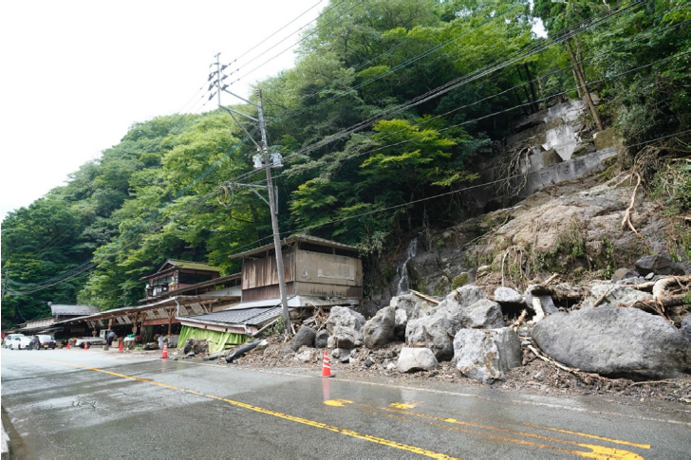
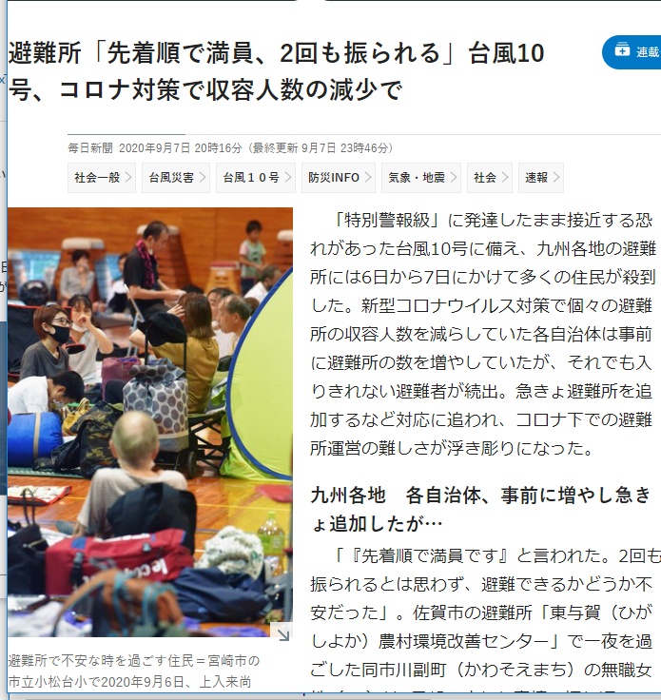
日本での災害避難の現状
「逃げ遅れ」による被害が多い
意識不足・準備不足
正常性バイアスによる思い込み
「自分は大丈夫だ」
いつ・どこに逃げれば良いかわからない
コロナ渦で事態が深刻化
住民が避難に対して抵抗感を抱く
コロナ感染のリスクを避けたい
避難所の受け入れ人数の制限
自治体としては三密を避けたい
避難所での受け入れを断られるケースも*
コロナ時代の災害避難は
どうしていくべきなのか？
*出典: CWMD, 熊本大学 2020-07
*出典: 毎日新聞 2020-09-07
Notes:
Every years, many disasters happens in Japan. This picture was taken in Kumamoto after heavy rain disaster 2020.7.
Then, people fail to evacuate in disaster because of lack of awareness and preparedness, Normalcy bias and Unaware of when and where to evacuate.
In addition, COVID-19 makes things much worse. For example, citizens hesitate to evacuate because they are afraid of the risk of infection.
And the capacity of shelters is limited by local government to avoid 3Cs, therefore shelters may refuse to accept people.
In fact, Refusing to accept people was happen such this article.
How the disaster evacuation in the corona age should be?
日本は災害大国です．
毎年災害に見舞われ，多くの人が逃げ遅れによって，なくなっています．
これは，・・・・

Slide 3
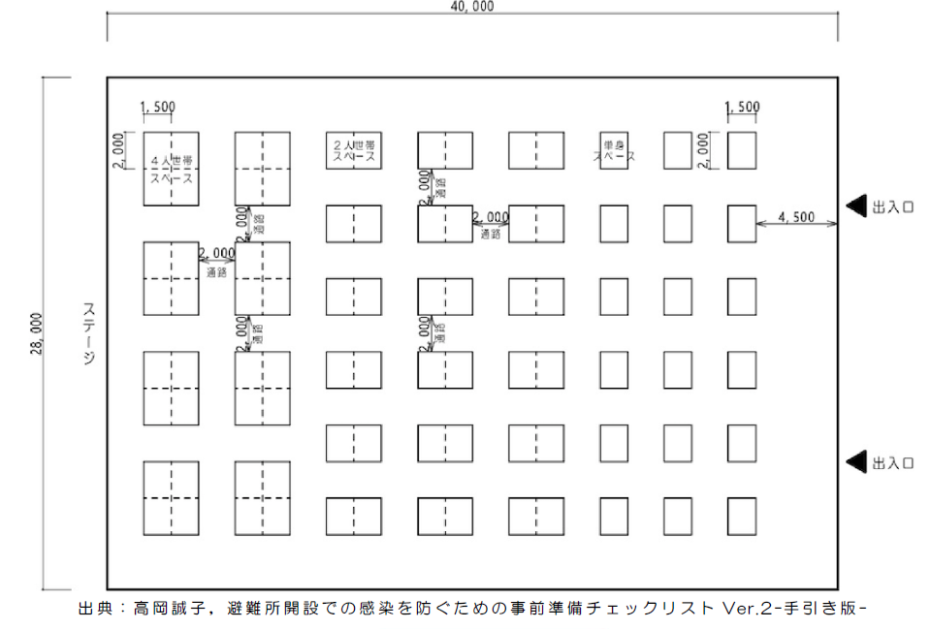
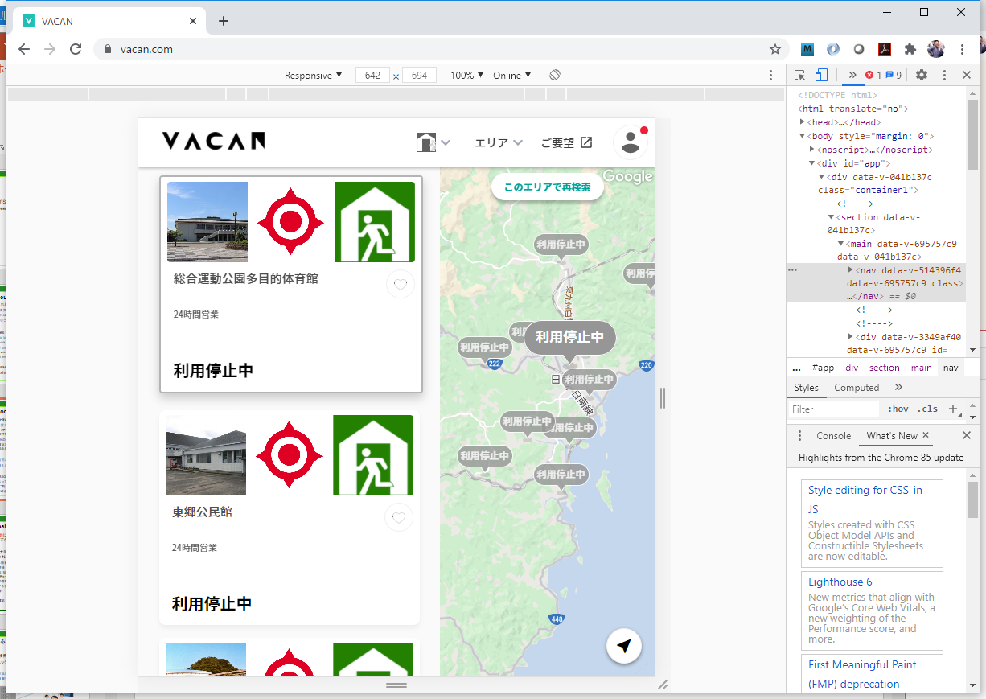



各自治体の取り組み
避難所でのコロナ感染対策の徹底
受け入れスペースのレイアウト例, 検温・問診の実施,
携帯電話を用いた勧告, 安全確認 etc…
オンラインでの混雑状況の配信
スマートフォンアプリ“VACAN” (宮崎県 日南市)
担当者が手動でアップデートする必要が
自治体への完全な依存につながる
新たな取り組みによる職員の負担増加
必要なところに人手が回らなくなってしまう
リサーチクエスチョン
コロナ時代に、住民が自治体に依存する事なく、自身で
適切な避難所を見つけるにはどうすれば良いか？
Notes:
Local governments are thinking and doing new policies.
One of them is to develop corona-aware evacuation shelters.
They make a new guideline avoiding 3Cs in shelters. For example, space layout and floor plan, thermometry, health inquiry and phone-based alert etcetera.
This image is one example of that. People are separated each space per four or per two. And each space are separated by two meters.
Nichinan-City, Miyazaki started online delivery of congestion information by smartphone application, VACAN.
This is screenshot of VACAN. Each shelter status are shown with icon in the map.
But, this application needs staff’s manually updating the status on site.
Citizens are completely relying on local government.
New policies like this will add heavy workload to staff and result in lack of scalability for number of citizens and shelters.
So, my research question is “In the corona age, how can citizens find appropriate shelters by themselves, without relying on government staff?”

Slide 4


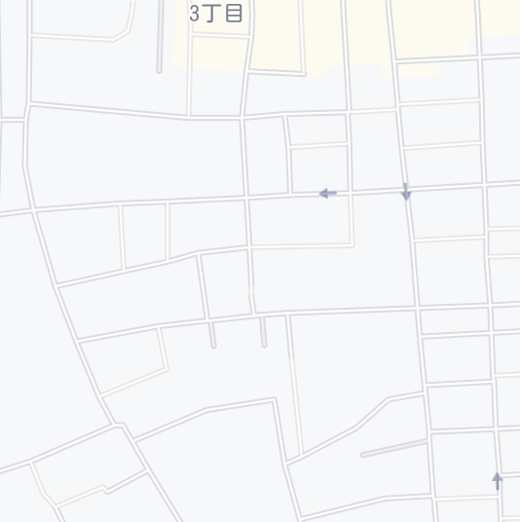




研究の目的と提案手法
研究の目的
住民の自助によって、避難所での三密を防ぎ、迅速かつ安全な避難の実現するための支援ツールの開発
提案手法
『Shelter Navi』 避難支援用ナビゲーションWebアプリ
避難所の位置・混雑状況などをクラウドサーバーで管理
住民は避難所の状況をわかりやすく確認できる
チェックインすると、システムが自動でステータス更新
検索
Shelter name | Address | Max # of families | Current status
A high school | XX town 1-2 | 50 | 48
B element. school | YY town 4-5 | 30 | 20
C comm. center | YY town 11-4 | 10 | 6
D sports center | WW town 8-9 | 125 | 22
A
B
チェックイン
C
D
+1
Notes:
Our research goal is to achieve safe and smooth evacuation avoiding 3Cs in shelters by self-help effort of citizens.
We approach this research by developing “shelter navi”, a smartphone- based navigation application.
Cloud server manages location and status of shelters. This table shows each shelter status, name, address, Max number of family member, and current status.
In “A” high school, it can accept 50 people and 48 people evacuated. So A high school is crowded and the status are shown in red.
D sports center is vacant. So the statue of D sports center is shown in green.
citizens can search shelter and the status with this application on smartphone.
Citizen’s current position is shown as a blue circle on the map.
Citizens evacuate to the vacant shelter following the map.
As citizens “check in”, the system updates the status.

Slide 5


住民ユースケース
C1: 住民情報を登録する
氏名, 住所, メールアドレス, 電話番号, パスワード, 世帯人数
C2: 避難所を検索する
地図上に避難所の混雑状況をピンの色で視覚化する
住民が避難するのに最適な避難所を検索できる
C3: チェックインする
住民が避難後、チェックインを行う
システムがチェックインを記録し、避難所の状態を更新する
Crowded
Disaster Alert
NAME:
Hiroto Nakata
ADDRESS:
X town 33-2
EMAIL:
hiroto@aaa.jp
PHONE:
079-9123-4567
# of FAMILY: 4
2020-10-03 12:00
Muronani Toshiki
Check in at
D Sports Center
check in
2020-10-03 12:05
Nakada Hiroto
Check in at
D Sports Center
Notes:
I will talk about citizens use cases.
First, citizens need to register household information to use ”Shelter Navi”.
Name, home address, email, phone, and number of family member.
Second, citizens can search shelters.
When disaster occurs, system visualizes shelters with congestion status on a map.
With the map, citizens searches a shelter to evacuate.
Third, when citizens moves to the shelter,
and presses “check-in” button,
system records the check-in, and updates the status of the shelter.

Slide 6

自治体ユースケース
G1: 避難所を登録する
避難所名, 住所, 緯度経度, 収容可能人数, 備考
G2: 避難所の状態を確認する
システムが全ての避難所の現在の状態を表示
職員が状態確認に避難所に赴く必要なし
G3: 住民の安全確認をする
各避難所に避難した住民の情報を確認・検索
職員が特定の住民の安全確認を行うことが可能
Shelter name | Address | Max # of families | Current status
A high school | XX town 1-2 | 50 | 48
B element. school | YY town 4-5 | 30 | 20
C comm. center | YY town 11-4 | 10 | 6
D sports center | WW town 8-9 | 125 | 22
Disaster Alert
SHELTER NAME:
A High School
ADDRESS:
XX town 1-2
Lat-Lng: 134.6867,34.8434 Max # of families:
50
List of Citizens D sports Center
-----------------------------
NAME CHECK-IN #
---------------------------------
Nakada H. 12:00 5
Murotani T. 12:05 4
：
Crowded
Notes:
Next, I will talk about local government‘s use cases.
First, local governments need to register shelter information.
Shelter name, address, lat-lng, capacity and description.
Second, staff can check the status of shelters.
System shows the current status of every shelter, and staff can checks if the status matches the real situation.
Third, System shows the list of evacuated citizens at every shelter,
and staff can confirm the safety of any particular citizens.

Slide 7








システムアーキテクチャ
Shelter NaviはあらゆるOSで使えるWebアプリケーション
サーバーサイド: REST-APIを用いたレイヤードアーキテクチャ
実装言語はJava, Spring Bootアプリケーションフレームワークを用いる
地図サービスはGoogle Mapsを用いる
クライアントサイド: HTML/JS
Bootstrapを利用したレスポンシブルデザイン
クライアントサイド
サーバーサイド
Citizen Web-API
Government Web-API
REST Controller
Business Logic
Internet
Citizens
Data Base
Map Service
Google Maps Platform
Government
Notes:
We implement Shelter Navi as Web Application.
Server side takes a layered architecture with REST-API.
This application is Java web service with Spring Boot and integrated with Google Maps.
Data Base is made up by MySQL.
Client side is implemented(インプルメント) by HTML and JavaScript on Web browser and use Bootstrap for Responsive Web design.

Slide 8


ドメインモデリング
ユーザ
世帯人数、個人情報
避難所
名称、住所、位置情報、開設状況
自治体が事前に登録
チェックイン
ユーザとユーザの避難先を関連づける
ユーザと避難所の動的な情報を更新
ユーザの状態
ユーザの避難状態
避難所の状態
避難所の収容人数，混雑度
ユーザA
ユーザB
登録済みの避難所
Notes:
各エンティティについて軽く説明，後々使うインスタンスもここで出しておく

Slide 9
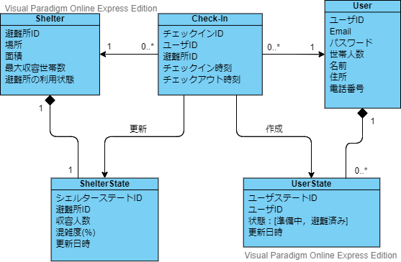
ドメインモデリング
Notes:
それぞれのエンティティがどのように結びつき，役割を果たすのか簡単に説明

Slide 10





避難所距離検索サービス
ユーザAから半径D[km]以内の避難所を取得
地球上における大圏距離の計算手法を採用
ユーザAから各避難所までの距離をすべて計算
d(lng, lat) = 6371 * acos (cos(rad(y)) * cos(rad(lat)) * cos(rad(lng) – rad(x)) + sin(rad(y))*sin(rad(lat))) <= D
計算式の要素
ユーザAの位置座標：(x, y)
各避難所の位置座標：(lng, lat)
検索したい距離：D[km]
ユーザから避難所までの距離：d(lng, lat)
d(lng. lat) ≦ Dとなる避難所をデータベースから取得
D

Slide 11

避難所詳細取得サービス
ユーザAが地図上で避難所を確認する
近辺の避難所の情報を取得
名称・住所の表示
混雑度に応じた色分け表示
他ユーザの避難により更新された混雑状況も反映
A
B
他ユーザが避難所C、Dに避難
A
B
D
D
C
C
ユーザA
ユーザA
Notes:
誰かが避難するたびにリアルタイムに地図上に混雑度が反映されることを書くべき？

Slide 12

チェックインサービス
ユーザAが避難所Bにチェックインする
チェックインエンティティを作成
避難したユーザAと避難所Bを関連づける
チェックインした時刻
ユーザと避難所の状態を更新
ユーザの避難状態の更新
避難所の収容人数の更新
避難所の混雑度の更新
ユーザAの状態
チェックインエンティティ
避難所Bの状態
更新
更新
・収容人数
・混雑度
・etc.
・避難状態
・etc.
・ユーザA
・避難所B
・etc.
チェックイン
ユーザA
避難所B
Notes:
チェックインエンティティも図に加える

Slide 13


サービスの流れ
ユーザAが避難所Bにチェックインした場合
・〇〇公民館
・姫路氏．．．
・混雑度：29%
・〇〇公民館
・姫路氏．．．
・混雑度：30%
収容人数+1
混雑度：29%→30%
避難準備中
A
B
避難済み
A
B
ユーザB
D
C
ユーザA
C
D
ユーザA
登録済みの避難所
ユーザB
混雑状況をリアルタイムに可視化した避難所マップができる

Slide 14
プロトタイプ実装
利用した技術
サーバ開発言語：Java
アプリケーションフレームワーク：Spring Boot
データベース：MySQL 8.0.20
Webサーバ：Apache Tomcat 9.0
クライアント開発言語：HTML5，JavaScript
CSSライブラリ：BootStrap4
利用したオープンデータ
神戸市指定緊急避難所335件
姫路市指定避難所255件

Slide 15
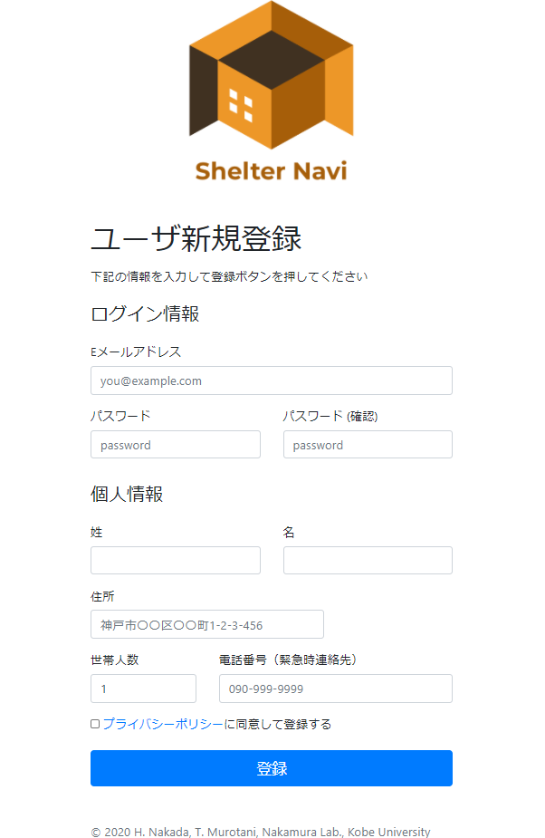
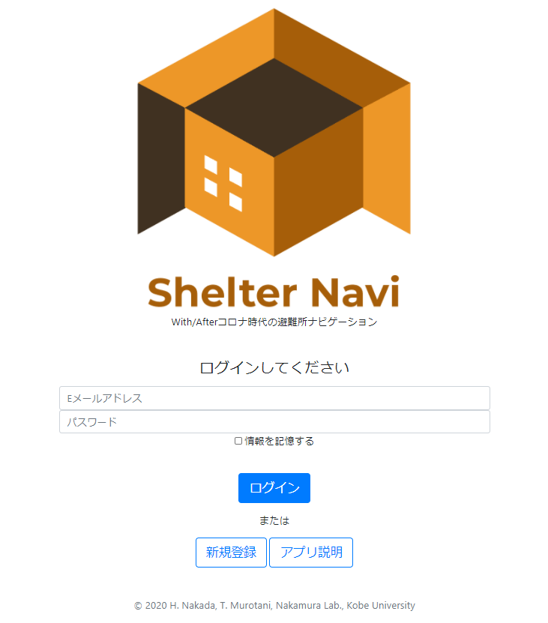
プロトタイプ実装
登録画面，ログイン画面

Slide 16
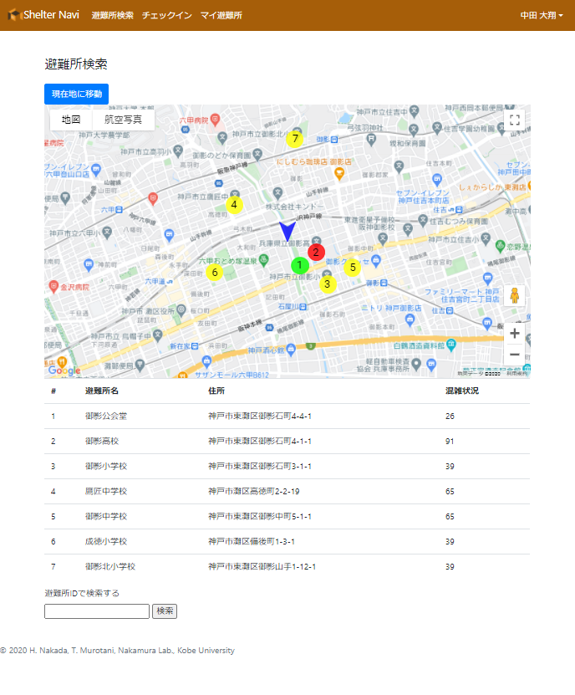
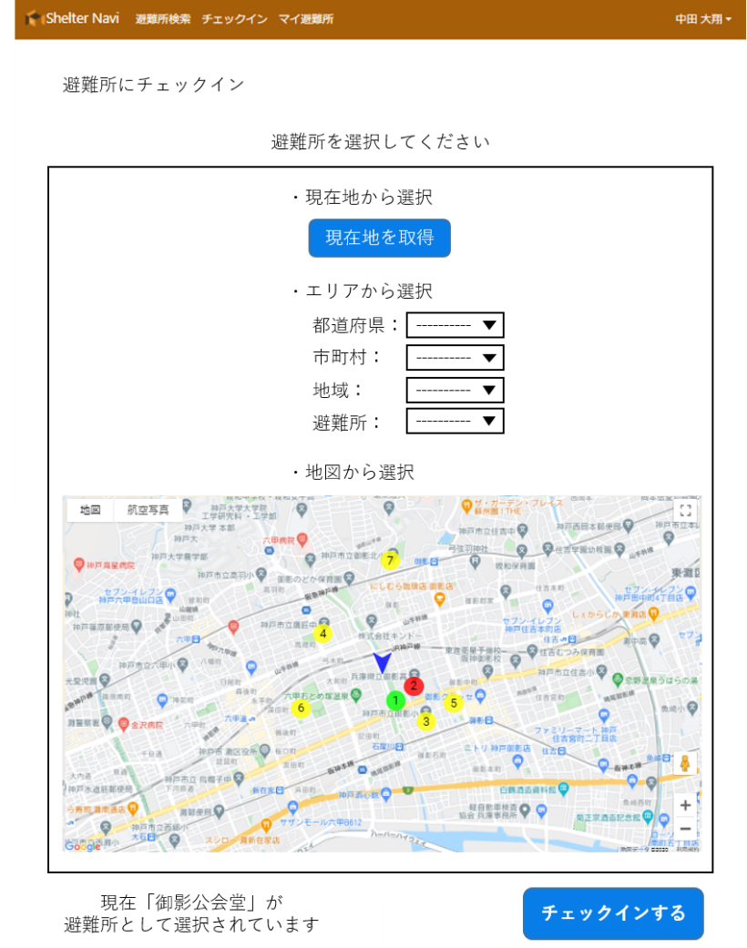
プロトタイプ実装
検索画面，チェックイン

Slide 17
考察
Shelter Naviの利点
住民が自力で空いている避難所を探すことができる
自治体職員がリアルタイムに更新される避難所の状態を確認できる
Shelter Naviの限界
スマートフォンの操作に不慣れな人には馴染みづらい
通信がモバイル通信網に依存している
今後の展望
私的な避難所の管理（親戚や友人の家など）
自治体/気象庁の災害情報の表示
実用化に向けた有効性評価
地方自治体との協力が必須

Slide 18
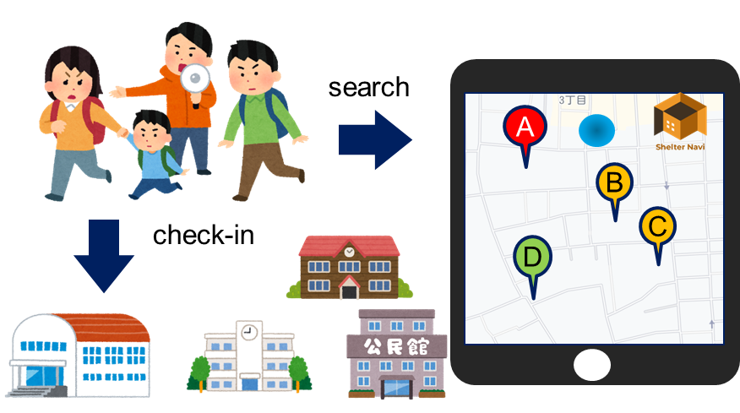
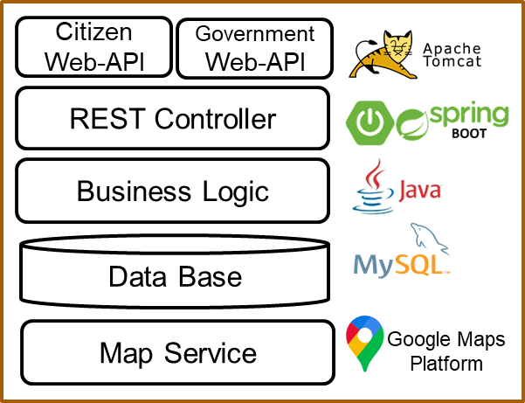
まとめ
コロナ時代の災害時における避難ナビゲーション Shelter Naviの研究開発
住民の自助によって避難所での三密を防ぎ、迅速かつ 安全な避難を実現する
基本的なユースケースとシステム設計の提案
今後の課題
神戸大学中村研究室にて本システムの開発
実用化に向けた評価実験

Slide 19

サービスの流れ
ユーザAが避難所Bにチェックインした場合
さっきのユーザ室谷が検索→チェックインするとどうなるか
他のユーザも避難してくると，リアルタイムな混雑状況を可視化した避難所マップができる
チェックインエンティティ
・ユーザA
・避難所B
・etc.
チェックイン
避難所B
ユーザA
登録済みの避難所

Slide 20
チェックインサービス
ユーザAが避難所Bにチェックインする
チェックインエンティティの作成
避難したユーザAと避難所Bを関連づける
チェックインした時刻
避難所の状態の更新
収容人数の更新
混雑度の更新
ユーザの状態の更新
ユーザの避難状態の更新
・収容人数
・混雑度
・etc.
避難所Bの状態
避難所B
ユーザA
登録済みの避難所
Notes:
チェックインエンティティも図に加える

Slide 21
ShelterNaviプロトタイプ
新規登録画面
ログイン情報を入力
メールアドレス
パスワード
個人情報を入力
名前
住所
世帯人数
電話番号
登録ボタンでユーザ登録完了

Slide 22
ShelterNaviプロトタイプ
ログイン画面
ログイン情報を入力（認証）
メールアドレス
パスワード
認証により認可されるもの
ユーザ自身の情報へのアクセス
認証、認可の目的
→他ユーザからの閲覧、更新、削除を防止
ログイン後、避難所検索画面へ

Slide 23
ShelterNaviプロトタイプ
避難所検索画面
画面上部に現在地周辺の地図
青い矢印のマーカーが現在地
赤、黄、緑のピンが避難所
赤：70% ≦ 混雑度
黄：30% ≦ 混雑度 ＜ 70%
緑：混雑度 ＜ 30%
画面下部に避難所の詳細
対応するピンの番号
避難所の名称
避難所の住所
避難所の混雑度
画面最下部で避難所の検索
避難所名、住所の入力で検索
部分一致でも検索可能
Notes:
プロトタイプでの避難所の表示範囲は、ユーザから半径1㎞以内としている

Slide 24
ShelterNaviプロトタイプ
チェックイン画面
画面上部で避難所の選択
現在地から絞り込む
都道府県等の地域から絞り込む
地図から選択する
画面左下に選択済みの避難所が表示
画面右下のボタンからチェックイン
避難所の収容人数が世帯人数分増える
混雑状況の変更
他の避難所からのチェックアウトが済んで いない場合自動的にチェックアウトされる

Slide 25
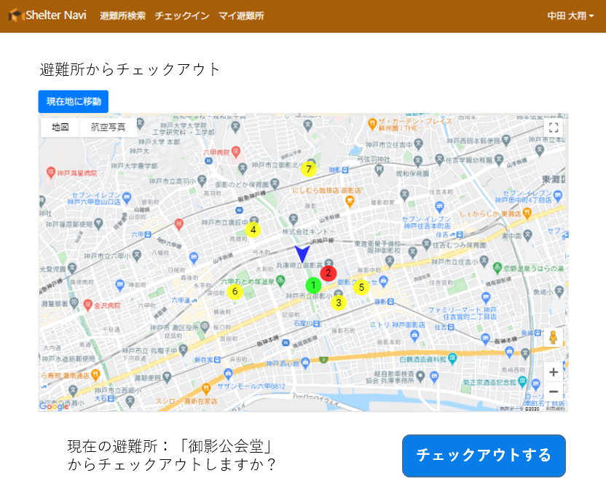
ShelterNaviプロトタイプ
チェックアウト画面
画面右下のボタンでチェックアウト
避難所の収容人数が世帯人数分減る
混雑状況の変更
Notes:
避難所から離れすぎた場合「チェックアウトしますか？」的なアナウンスを出したい

